Slide 1
RESEARCH CHECKPOINT / P11–P13
情報を短くするだけで、仕事は安くなるか
同じモデルで品質を保ち、
仕事全体の入力・出力を減らしたい。
全履歴、直近履歴、先行研究に基づく保持を比較。
再取得と保持生成の費用、形式不備、時間上限を調べた。
新しい方式を提案する前に、強い比較対象を整える段階。
成果は比較基盤と具体的な制約の観測。新規アルゴリズムの完成ではない。
2026-10-21｜P11〜P13 開発比較｜独自機構・品質維持は未確定
01
Notes:
情報を短くするだけで、仕事は安くなるか

Slide 2
01 / 背景・目的
短い入力の利益と、情報を失う負担を同時に測る
複数工程の仕事では、過去の対象・条件・実行結果を後の判断でも使う。
全情報を保持
履歴を削る
保持をAIに選ばせる
必要な根拠を参照できる。
一方で、入力が増えて
費用や上限が問題になる。
各回の入力を減らせる。
再取得や再作業で、
全体費用が増える
場合もある。
将来必要な情報を選ぶ。
選択自体にも推論費用と
誤り・形式不備が生じ得る。
目的：一定の品質条件の下で総入力＋出力を減らす。キャッシュの速度改善とは別。
2026-10-21｜P11〜P13 開発比較｜独自機構・品質維持は未確定
02
Notes:
短い入力の利益と、情報を失う負担を同時に測る

Slide 3
02 / 実装済みアーキテクチャ
情報・操作・評価を分けるハーネス
同じMiniMax M3を役割ごとに呼び出す。物理的には単一スロット。
公開の要求・API仕様
実行役のLLM
模擬アプリ環境
正解・追加評価は渡さない
調査・操作・完了判断
API操作と状態の変化
終了後の独立評価
作業用の情報
原記録・保存点
最終状態を別プロセスで検査
全履歴／直近／FOCUS
原文再読・費用・DB差分
モデルの重みではなく、渡す情報・ツール実行・保持・費用管理を設計している。
2026-10-21｜P11〜P13 開発比較｜独自機構・品質維持は未確定
03
Notes:
情報・操作・評価を分けるハーネス

Slide 4
03 / 比較した三条件
基本接続・モデル・課題をそろえて保持だけを比較
4開発課題、各条件1試行。独立した本評価や品質同等性の検定ではない。
条件
保持するもの
追加の費用
P11 全履歴
元の会話と原観測を保持
履歴を毎回入力
P12 直近履歴
4Kを目安に元応答単位で保持
原文の再読・必要情報の再取得
P13 FOCUS適合版
将来計画の引用＋防御的な救済
草案生成も同じ総枠へ算入
各課題：45万総トークン、30分、80 LLM呼出・80 API要求。両予算の下で比較。
2026-10-21｜P11〜P13 開発比較｜独自機構・品質維持は未確定
04
Notes:
基本接続・モデル・課題をそろえて保持だけを比較

Slide 5
04 / 全成否と費用
不成功・不明費用も含めた4課題の比較
中断した追加試行の支出は後の頁で別記。未知費用を0と置かない。
条件
成功
既知総トークン
LLM呼出
費用不明
全履歴
4/4
440,355
29
0
直近履歴
3/4
627,363
45
0
FOCUS適合版
2/4
≥467,047
36
2
直近履歴は全履歴より総費用42.5%増。削った量だけでは効率を評価できない。
2026-10-21｜P11〜P13 開発比較｜独自機構・品質維持は未確定
05
Notes:
不成功・不明費用も含めた4課題の比較

Slide 6
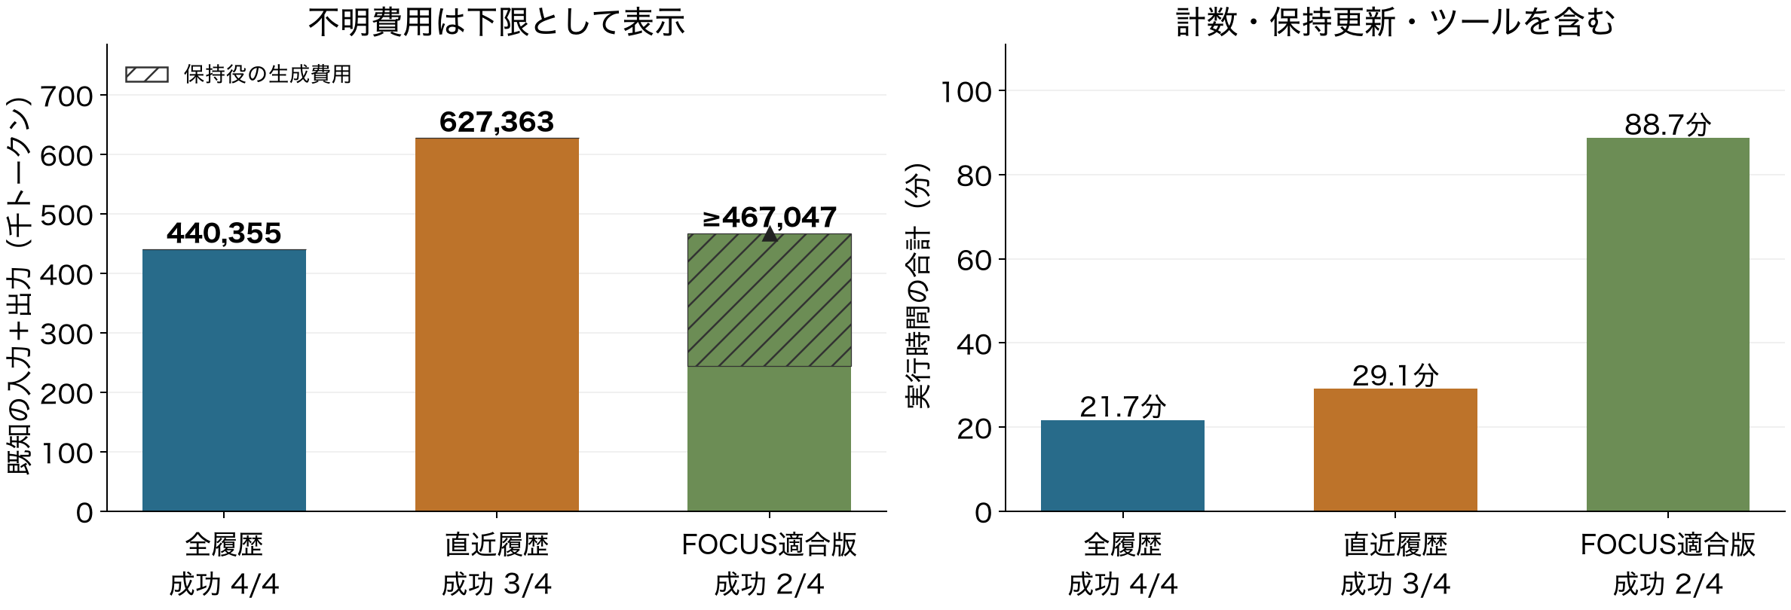
05 / 比較グラフ
品質と費用を一緒に読む
保持生成も費用に含む。時間は独立評価を除く。各条件1回の開発観察。
FOCUS適合版には時間上限・形式不備・再起動の影響がある。原論文の成績ではない。
2026-10-21｜P11〜P13 開発比較｜独自機構・品質維持は未確定
06
Notes:
品質と費用を一緒に読む

Slide 7
06 / 中断と再開
実験を再開しても、元の支出を消さない
プロセス消失を確認。保存されたrunning状態だけで稼働中とは判断しない。
保存した中断試行
扱い
第3課題：4応答／52,285トークン
最終評価なし・研究支出へ算入
応答未保存の要求1件
使用量不明。完了・費用0としない
第3課題を新IDで初期実行
同一状態の完全復元とは呼ばない
第1・第2課題の成否
そのまま維持。成功まで再試行しない
P13関連の既知支出は少なくとも 519,332 トークン。これに不明使用量がある。
2026-10-21｜P11〜P13 開発比較｜独自機構・品質維持は未確定
07
Notes:
実験を再開しても、元の支出を消さない

Slide 8
07 / 直近履歴から分かったこと
情報を取り直すことで、節約が逆転した例がある
第3課題：全履歴203,066で成功、直近履歴431,471で予算停止。
記録で確かめた観測
まだ確定できないこと
同じAPI・引数の再要求15組。
前回の結果は現在の入力から外れ、
9組は戻った結果も同じだった。
原文再読も2回あった。
同じ要求が全て無駄だったか。
忘却だけが唯一の失敗原因か。
通常の台帳やセッション保持で
十分に解消できるか。
次の対照は通常の台帳。単純な対策で足りれば、独自機構を追加する根拠は弱い。
2026-10-21｜P11〜P13 開発比較｜独自機構・品質維持は未確定
08
Notes:
情報を取り直すことで、節約が逆転した例がある

Slide 9
08 / FOCUS適合版の制約
保持する内容と、保持判断の実装費用を分ける
全11更新で履歴削除０。保持費用は既知222,258＋不明１呼び出し。
観測
解釈の範囲
課題1：保持4回で76,390トークン
3回が形式不備、適合1回は全保持
課題2：保持3回で45,403トークン
全3回が適合し全保持。最終成功
役割切替で入力の再処理が増えた
単一スロットの時間制約にも影響
原方式との差がある
小さい草案モデルの効果は未検証
形式不備や遅い適合版を利用して、原方式が劣る・新方式が必要と結論しない。
2026-10-21｜P11〜P13 開発比較｜独自機構・品質維持は未確定
09
Notes:
保持する内容と、保持判断の実装費用を分ける

Slide 10
09 / 新規性の現在地
新規性は、既存部品の接続だけではまだ成立しない
再編案で更新競合を観測できず、既存方式でも残る問題の確認へ戻した。
できたこと
まだ必要なこと
比較用の基本接続と再計算できる記録。
全費用・再取得・形式不備の分離。
失敗と中断も残す比較実装。
次に検証すべき問題の絞り込み。
強い既存方式でも残る機構の問題。
その問題に対応する独自の更新規則。
同じ品質・予算で通常対照を超える効果。
別課題・別モデルでの成立条件。
独自手法の採用は未確定。単なる要約・台帳・キャッシュ改善を新しい名前で包まない。
2026-10-21｜P11〜P13 開発比較｜独自機構・品質維持は未確定
10
Notes:
新規性は、既存部品の接続だけではまだ成立しない

Slide 11
10 / 次に進める実験
校正を収束させ、大規模情報で必要性を確かめる
AppWorldの短い4件を、大規模・長期作業の主実験の代わりにしない。
次の作業
なぜ行うか／何が出れば見直すか
通常の台帳P14
既存の状態保持だけで十分なら独自方式を急がない
保持提出の形式校正
未来の計画ラベルと過去の出典IDを区別する
固定コーパスの大規模調査
約10万文書を維持し、取得後の保持・再取得も測る
機構を一つに絞る
単純対照でも残る問題がなければ候補を再検討
BrowseComp-Plusは導入検証中。正式採用・独立評価器の動作・主実験の成功は未確定。
2026-10-21｜P11〜P13 開発比較｜独自機構・品質維持は未確定
11
Notes:
校正を収束させ、大規模情報で必要性を確かめる

Slide 12
11 / 出典・再現と進捗
資料の数値から実験条件・選定理由へ戻れる
原文・認証値・正解・モデルの推論本文は公開せず、集計と出典ハッシュを公開。
P11・P12の条件と全結果
P13の全結果・費用と限界
停止確認・再開理由・中断支出
独自機構を選び直した理由
大規模文書の導入前確認
2026-10-21｜P11〜P13 開発比較｜独自機構・品質維持は未確定
12
Notes:
資料の数値から実験条件・選定理由へ戻れる

